Slide 1

Сайт для создания wish-листов «Wishare»
Багинян Артур, Никонова Татьяна

Slide 2


Идея
Создать приложение для того, чтобы создавать wish-листы (списки желаний), делиться ими со своими близкими

Slide 3
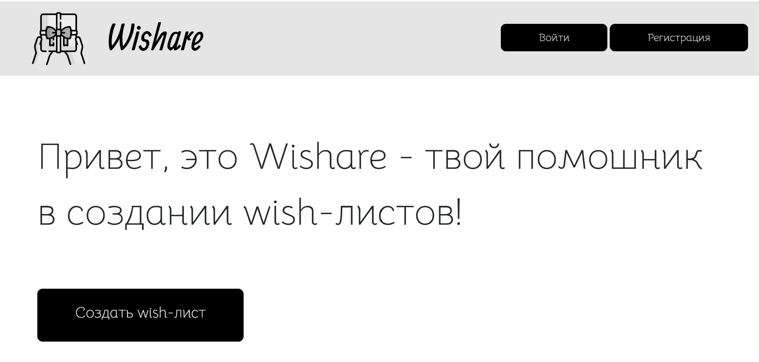
Главное меню

Slide 4
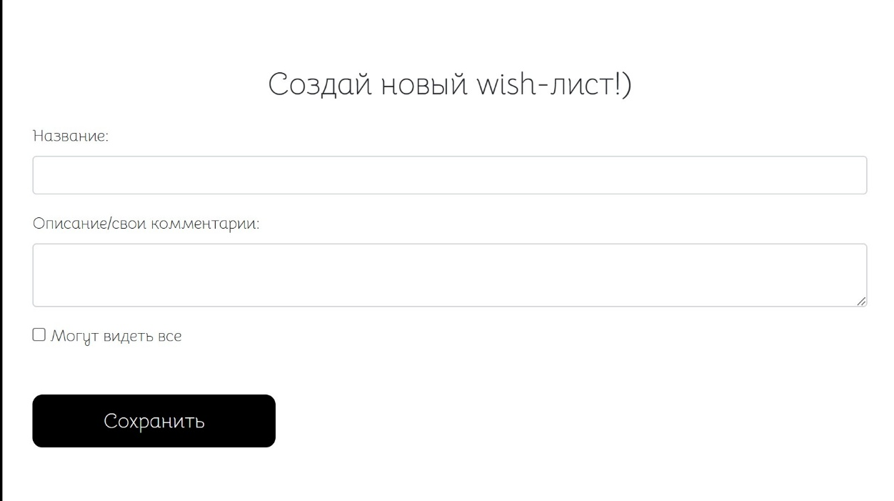
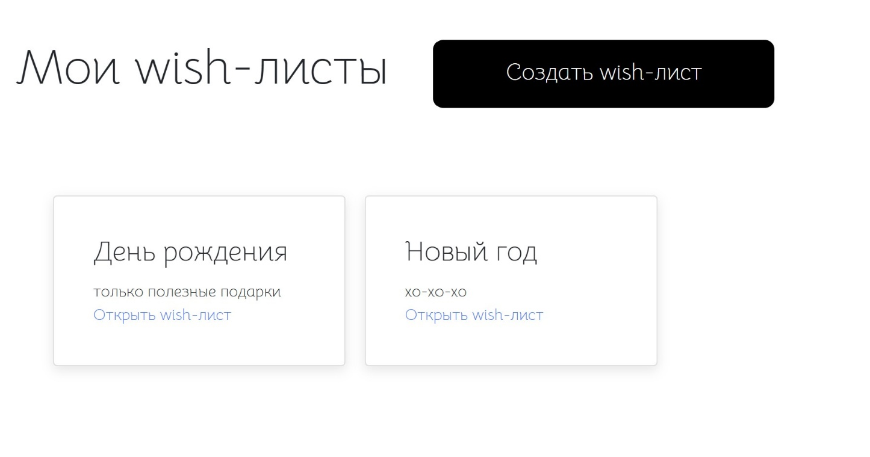
Wish-листы
Wish-листы отображаются в профиле пользователя
Пользователь может создавать любые wish-листы

Slide 5
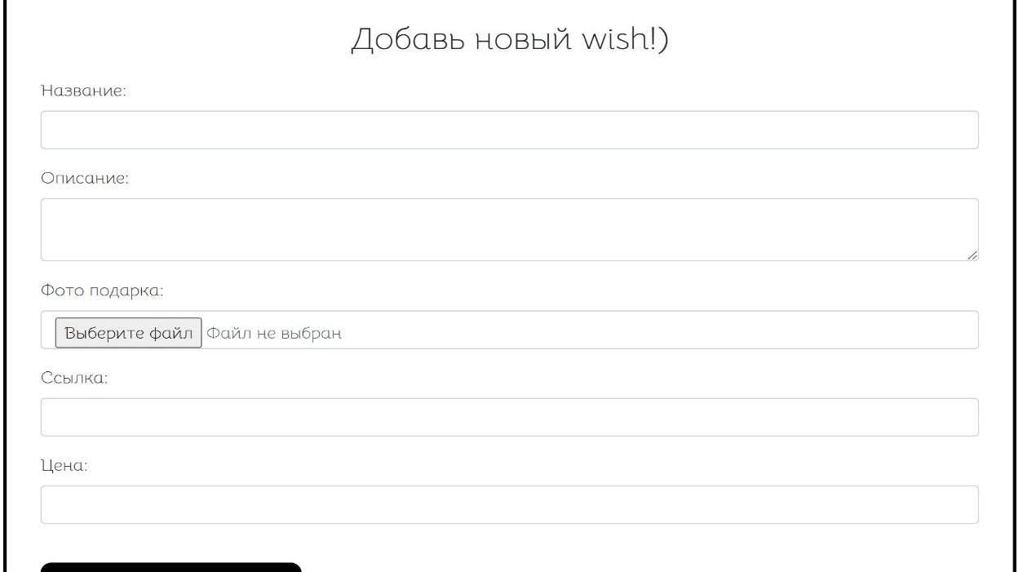
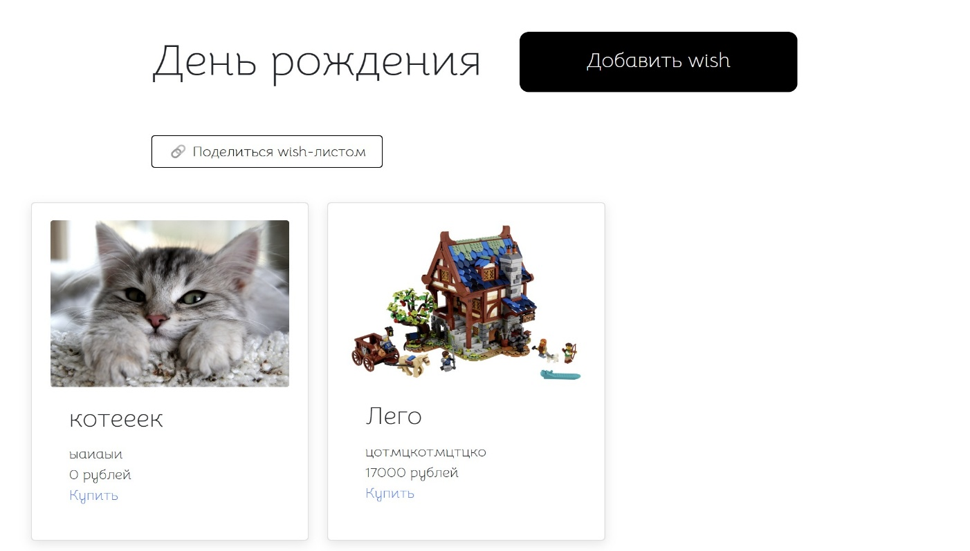
Wish-ы
Wish-ы отображаются по клику на wish-лист
Пользователь может создавать любые wish-ы

Slide 6
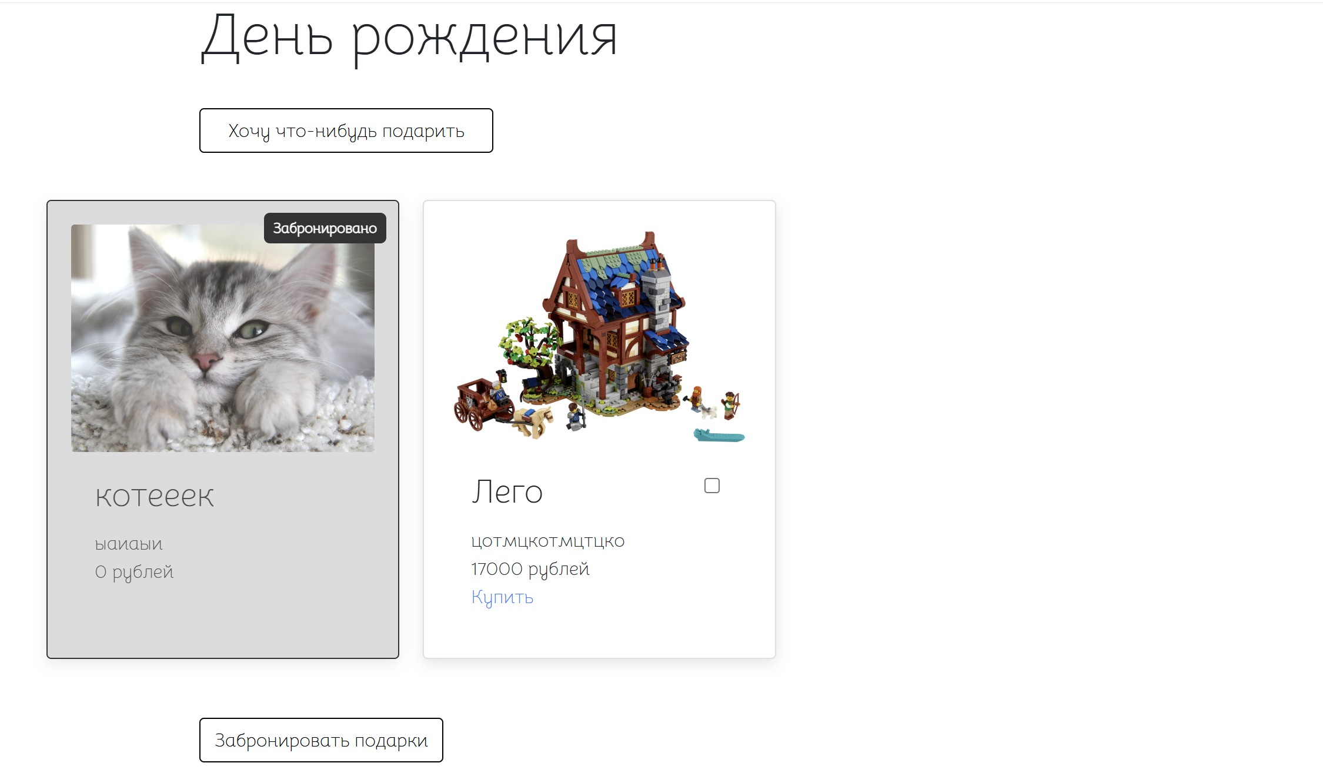
Функция «брони» подарков

